Slide 1
Hoofdstuk 4
Paragraaf 1

Slide 2
Wat gaan we doen vandaag?
Bespreken paragraaf 1
Maken paragraaf 1

Slide 3
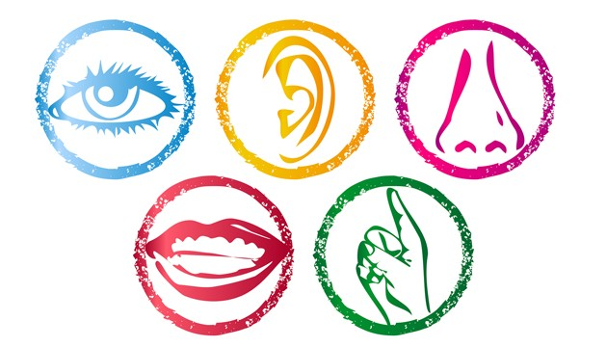
Zintuigen
Reukzintuig
Gezichtszintuig
Smaakzintuig
Zintuigen in de huid
Tastzintuig
Pijnzintuig
Drukzintuig
Warmtezintuig
Koudezintuig

Slide 4
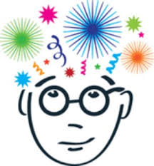
Prikkels
Uitwendige prikkels: Informatie uit je omgeving
Inwendige prikkels: Informatie vanuit je lichaam

Slide 5
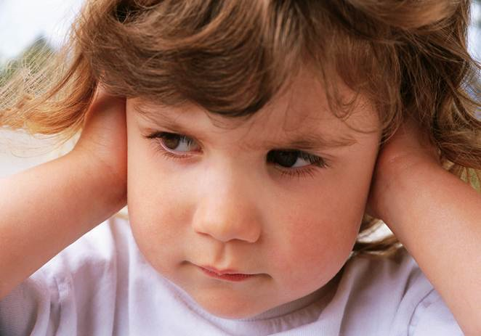
Adequate prikkel
Je zintuigen reageren maar op 1 soort prikkel.
Bv: gezichtszintuigen reageren op licht

Slide 6
Samenwerking met zenuwen
De zintuigen zetten een prikkel om in een impuls (elektrisch signaal)
De zintuigen zijn verbonden met gevoelszenuwen.
De gevoelszenuwen zijn lange zenuwbanen die de impuls naar de hersenen vervoert
De hersenen verwerken de informatie

Slide 7
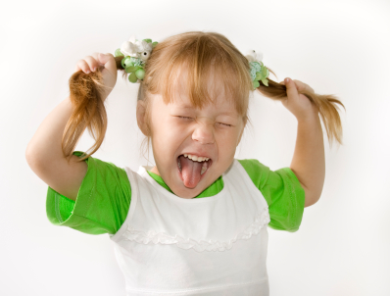
Gedrag
Je reactie op prikkels is gedrag
Dus alles wat je doet
Gedrag wordt aangestuurd door verschillende gebieden in je hersenen

Slide 8
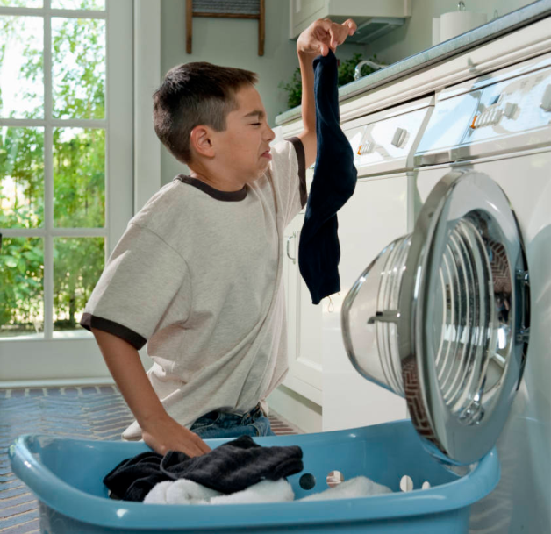
Drempelwaarde
Zintuigen geven een prikkel pas door als de prikkel sterk genoeg is
Als de prikkel door blijft gaan reageert je zintuig niet meer → er treedt gewenning op

Slide 9
Smaakzintuigen
Op je tong zitten verschillende smaakzintuigen waarmee je smaken kunt waarnemen:
Bitter
Zuur
Zoet
zout
De tong heeft kleine uitsteeksels waar zintuigcellen inzitten
Gebieden met meer dezelfde zintuigcellen voor 1 smaak

Slide 10
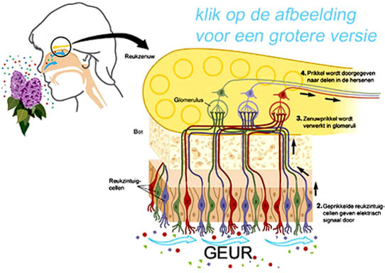
Neus
Geurzintuigen
In je neus zitten reukzintuigcellen
Hier worden moleculen uit de lucht opgevangen en omgezet in impulsen

Slide 11
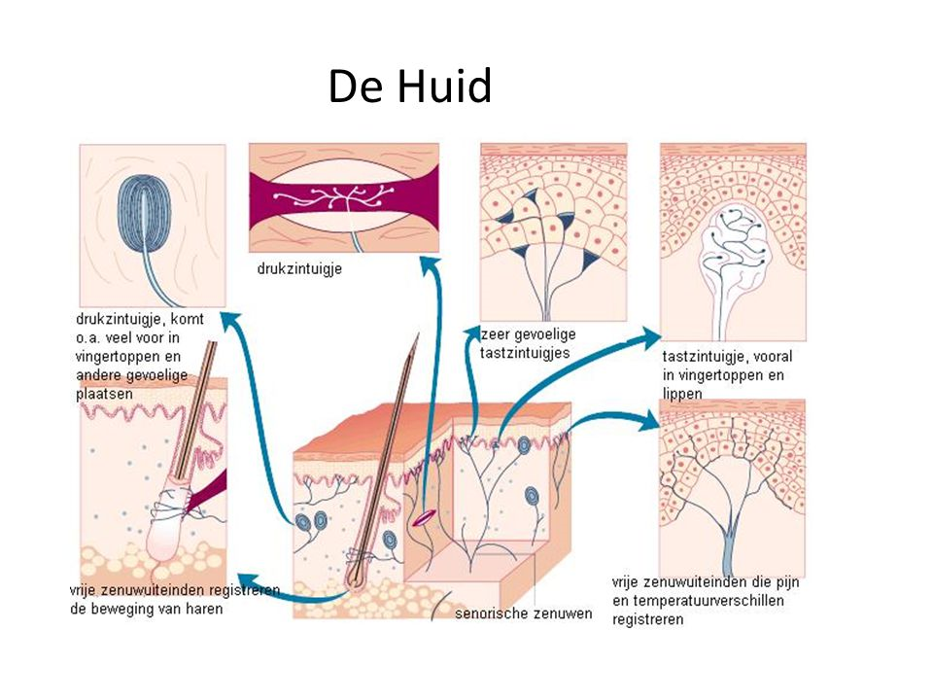
Zintuigen van de huid
Liggen in de lederhuid
Warmtezintuig en koudezintuig
Tastzintuigen en drukzintuigen
Pijnzintuigen

Slide 12
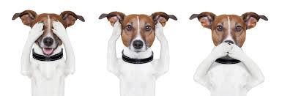
Huiswerk volgende week woensdag
Paragraaf 1 af

